Slide 1
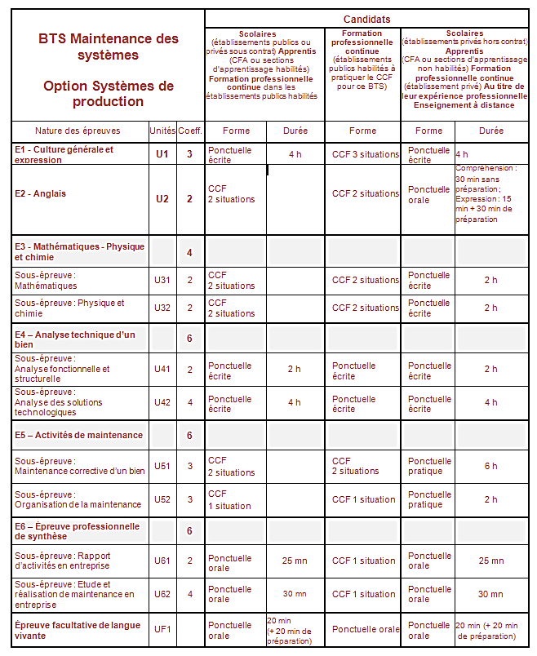
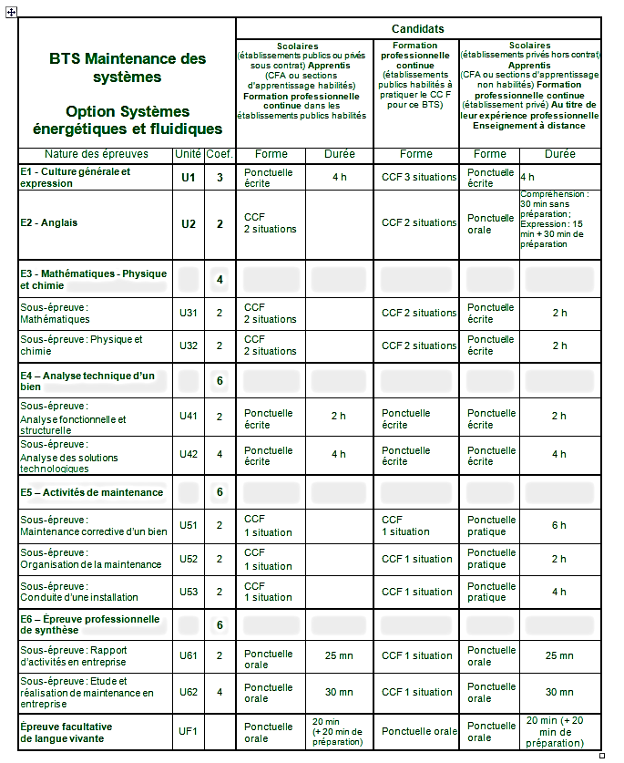
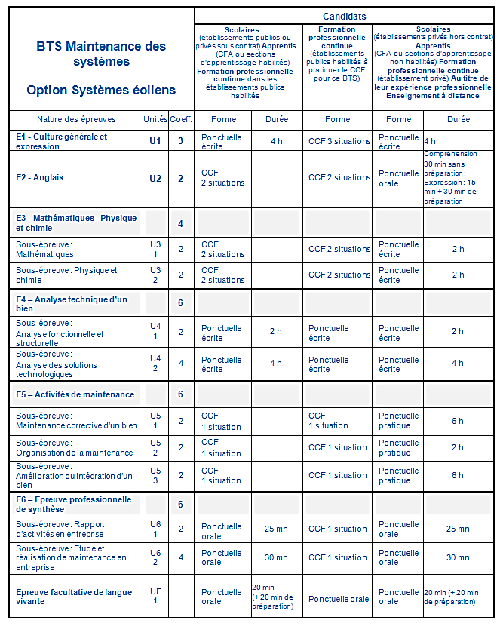
La certification du BTS MS
Séminaire inter académique BTS Maintenance des Systèmes
Lycée Léonard de Vinci- Levallois Perret
27 janvier 2015
Un règlement d’examen avec une structure commune
RAPPELS
Dominique PETRELLA – IA-IPR STI Versailles

Slide 2
Les épreuves d’enseignement général
BTS Maintenance des systèmes |  |  | Candidats
 |  |  | Scolaires (établissements publics ou privés sous contrat) Apprentis (CFA ou sections d'apprentissage habilités) Formation professionnelle continue dans les établissements publics habilités |  | Formation professionnelle continue (établissements publics habilités à pratiquer le CCF pour ce BTS) | Scolaires (établissements privés hors contrat) Apprentis (CFA ou sections d'apprentissage non habilités) Formation professionnelle continue (établissement privé) Au titre de leur expérience professionnelle Enseignement à distance
Nature des épreuves | Unité | Coef | Forme | Durée | Forme | Forme | Durée
E1 - Culture générale et expression | U1 | 3 | Ponctuelle écrite | 4 h | CCF 3 situations | Ponctuelle écrite | 4 h
E2 - Anglais | U2 | 2 | CCF 2 situations |  | CCF 2 situations | Ponctuelle orale | Compréhension : 30 min sans préparation ; Expression : 15 min + 30 min de préparation
E3 - Mathématiques – Physique et chimie |  | 4
Sous-épreuve E31 : mathématiques | U31 | 2 | CCF 2 situations |  | CCF 2 situations | Ponctuelle écrite | 2 h
Sous-épreuve E32 : Physique et chimie | U32 | 2 | CCF 2 situations |  | CCF 2 situations | Ponctuelle écrite | 2 h
Certification commune aux 3 options
2e et 3e trimestre 2e année
1 CCF à la fin de chaque année
Au 1er semestre 2e année
RAPPELS
Dominique PETRELLA – IA-IPR STI Versailles

Slide 3
Les épreuves d’enseignement professionnel
Nature des épreuves | Unités | Coef | Forme | Durée | Forme | Forme | Durée
E4 – Analyse technique d’un bien |  | 6
Sous-épreuve E41 : Analyse fonctionnelle et structurelle | U41 | 2 | Ponctuelle écrite | 2 h | Ponctuelle écrite | Ponctuelle écrite | 2 h
Sous-épreuve E42 : Analyse des solutions technologiques | U42 | 4 | Ponctuelle écrite | 4 h | Ponctuelle écrite | Ponctuelle écrite | 4 h
Certification commune aux 3 options
RAPPELS

Slide 4
Les épreuves d’enseignement professionnel
E5 – Activités de maintenance | Unité | Systèmes de production |  | Systèmes énergétiques et fluidiques |  | Systèmes éoliens
Sous-épreuve E51 : Maintenance corrective d’un bien | U51 | 3 | CCF 2 situations | 2 | CCF 1 situation | 2 | CCF 1 situation
Sous-épreuve E52 : Organisation de la maintenance | U52 | 3 | CCF 1 situation | 2 | CCF 1 situation | 2 | CCF 1 situation
Sous-épreuve E53 : Conduite d’une installation / Amélioration-intégration d’un bien | U53 |  |  | 2 | CCF 1 situation | 2 | CCF 1 situation
E6 – Épreuve professionnelle de synthèse | Unité | Systèmes de production |  | Systèmes énergétiques et fluidiques |  | Systèmes éoliens
Sous-épreuve E61: Rapport d’activités en entreprise | U61 | 2 | Ponctuelle orale + éval C13 en entreprise | 2 | Ponctuelle orale + éval C13 en entreprise | 2 | Ponctuelle orale
Sous-épreuve E62 : Étude et réalisation de maintenance en entreprise | U62 | 4 | Ponctuelle orale | 4 | Ponctuelle orale | 4 | Ponctuelle orale

Slide 5
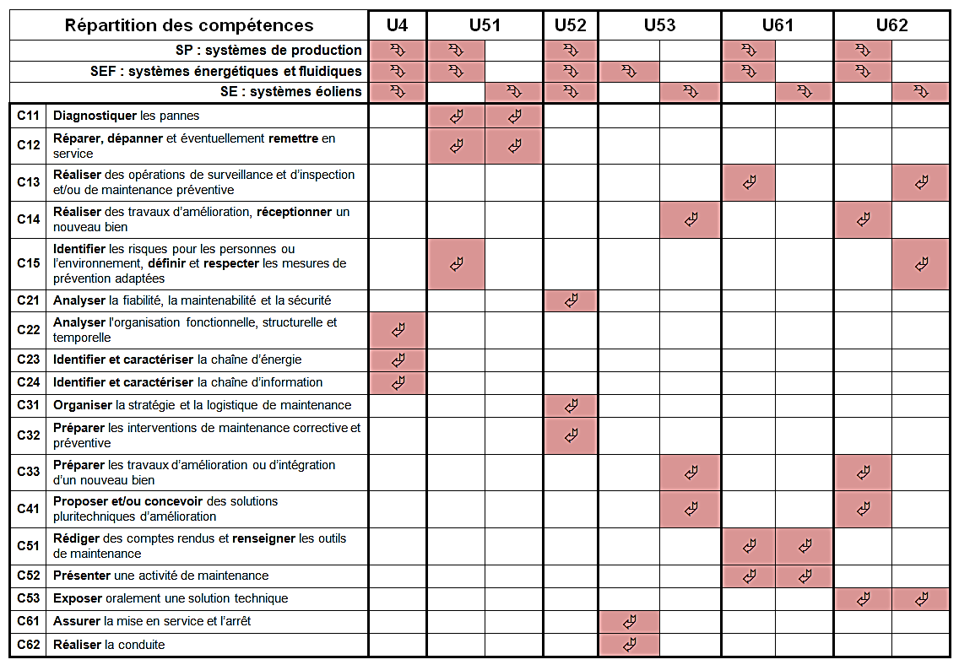

Slide 6
Séminaire inter académique BTS Maintenance des Systèmes
Lycée Léonard de Vinci- Levallois Perret
27 janvier 2015
Merci
Dominique PETRELLA – IA-IPR STI Versailles

